Slide 1
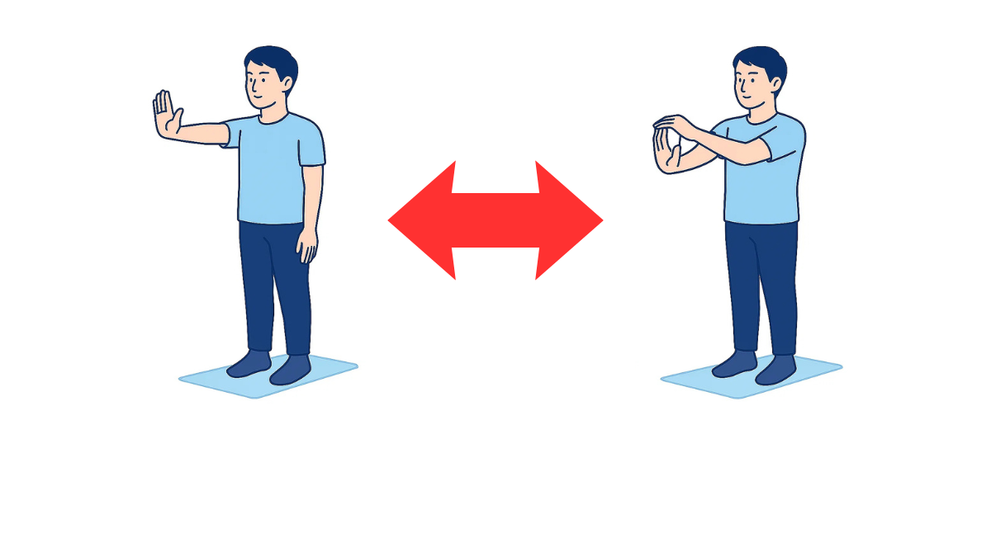
10秒×1セット
・肘を伸ばした状態で指を手前に引っ張りましょう。
・勢いをつけずにゆっくり引っ張るようにしましょう。

